Slide 1
COMPRAS PÚBLICAS
SOSTENIBLES
AÑO 2022
www.contrataciones.gov.py

Slide 2
NUEVA POLÍTICA DE COMPRAS PÚBLICAS SOSTENIBLES
* Resolución N° 922/2020
DECLARAMOS el compromiso del SISTEMA DE CONTRATACIONES PÚBLICAS con el Desarrollo Sostenible con triple impacto: ambiental, social y económico.
Incorporamos los conceptos de:
Valor por dinero.
Economía circular.
Innovación en las contrataciones públicas.
Integridad.
www.contrataciones.gov.py

Slide 3
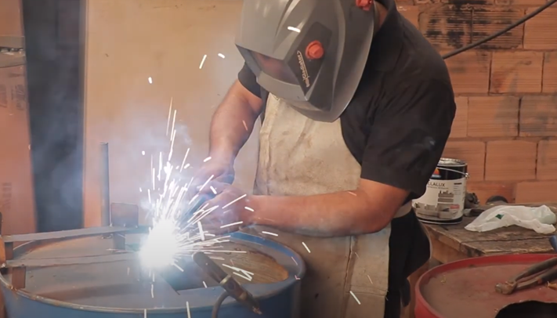
PLAN DE ACCIÓN Implementación de la política (En base al estudio de factibilidad realizado con la RICG)
Aspectos:
Política, estrategia y comunicación.
Personas.
Proceso de compras.
Relacionamiento con proveedores.
Medidas y resultados.
www.contrataciones.gov.py

Slide 4
Política, estrategia y comunicación
Plan de implementación de la política al 2027
Personas
Proceso de compras
Relacionamiento con proveedores
Línea
de base
Nivel 1
Ajustes e
impulso de la implementación
Nivel 2
Integración y desarrollo
Nivel 3
Práctica
Nivel 4
Avance
Nivel 5 Liderazgo
Medidas y resultados
Nueva Ley de Suministro y Contrataciones Públicas.
Directiva Modelo para la Promoción de Compras Públicas Sostenibles - RICG
www.contrataciones.gov.py

Slide 5
Política, estrategia y comunicación
Capacitación
Personas
SECTOR PÚBLICO: Manuales, guías y Programa de profesionalización
SECTOR PRIVADO: Talleres, cursos y programa de incentivos.
ACTORES CLAVES: Actualizaciones al Comité Institucional y Programa de inducción para nuevos funcionarios
Proceso de compras
Relacionamiento con proveedores
Medidas y resultados
www.contrataciones.gov.py

Slide 6
Política, estrategia y comunicación
CRITERIOS TRANSVERSALES DE SOSTENIBILIDAD
Personas
Pliegos Estándares: Inclusión de criterios transversales de sostenibilidad en el 100% de las Licitaciones.
Proceso de compras
Criterios sociales
Criterios económicos
Criterios ambientales
Conducta empresarial responsable
Relacionamiento con proveedores
Medidas y resultados
Criterios de Sostenibilidad voluntarios
www.contrataciones.gov.py

Slide 7
Política, estrategia y comunicación
Personas
PRODUCTOS SOSTENIBLES
Proceso de compras
Exclusivo para MIPYMES
Resmas de papel
Insumos de limpieza
Acondicionadores
de aire
Artesanía indígena
Relacionamiento con proveedores
Alimentos
Muebles
10
ítems
22
ítems
3
ítems
110
ítems
61
ítems
21
ítems
2
ítems
Medidas y resultados
www.contrataciones.gov.py

Slide 8
Política, estrategia y comunicación
5 rubros priorizados
Personas
Alimentos
Proceso de compras
Textiles
Relacionamiento con proveedores
Muebles y enseres
Ficha de productos
Servicios e insumos de limpieza
Medidas y resultados
Mantenimiento y reparación de edificios
www.contrataciones.gov.py

Slide 9
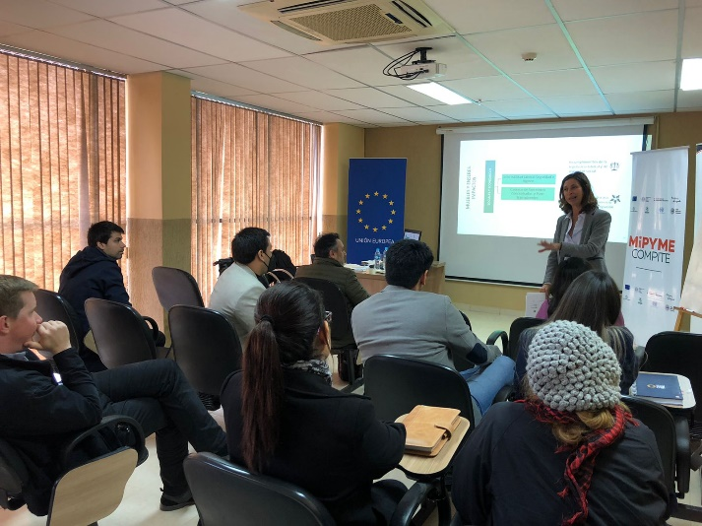
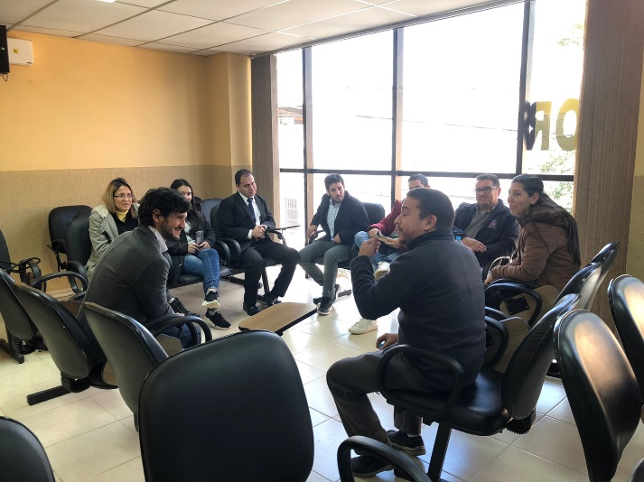
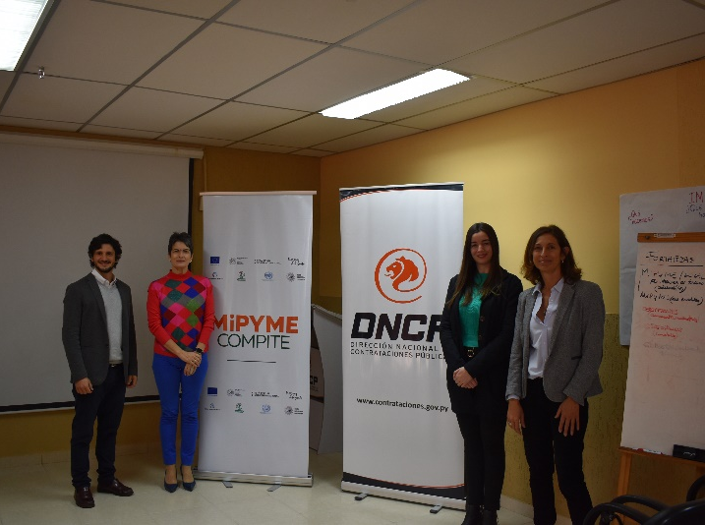
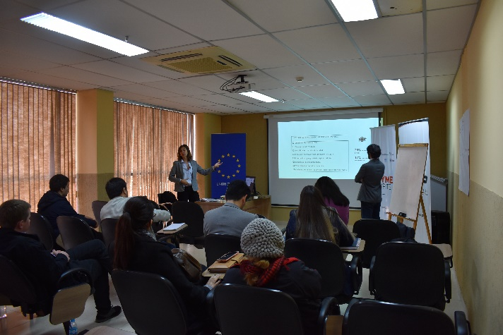
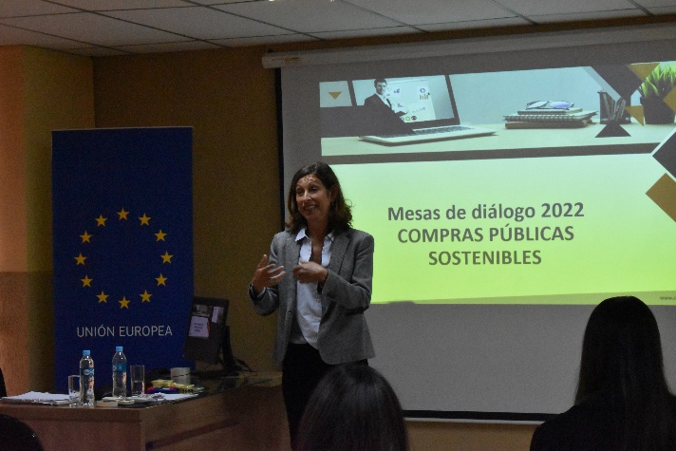
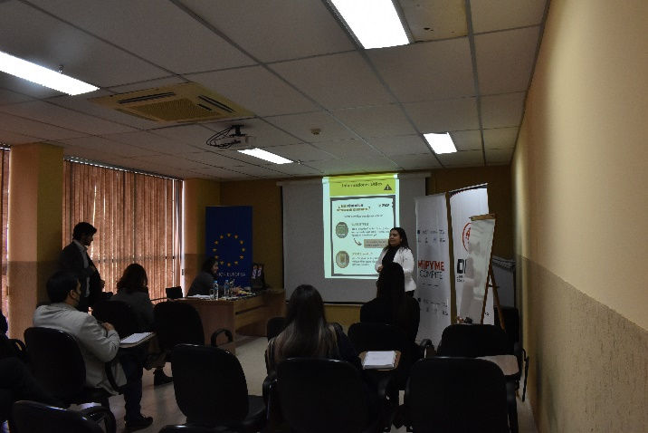
Política, estrategia y comunicación
Mesa de dialogo con proveedores
Se realizó una jornada de trabajo con proveedores de los rubros priorizados
Personas
Proceso de compras
Relacionamiento con proveedores
Medidas y resultados
www.contrataciones.gov.py

Slide 10
Política, estrategia y comunicación
Grupo impulsor de la economía circular de Paraguay
Personas
DNCP integra oficialmente las 4 mesas de trabajo:
Producción sustentable.
Políticas públicas.
Consumo Responsable.
Reciclaje inclusivo.
Proceso de compras
Relacionamiento con proveedores
Medidas y resultados
www.contrataciones.gov.py

Slide 11
Política, estrategia y comunicación
Aprovechar la cultura de datos que tiene la DNCP
Personas
Proceso de compras
Se podrá monitorear por ejemplo:
Ahorro de CO2 que permite las CPS.
Cuánto dinero se asigna a MIPYMES.
Cuanta participación se da a empresas de mujeres en el país.
Relacionamiento con proveedores
Medidas y resultados
www.contrataciones.gov.py

Slide 12
“
Las compras públicas sostenibles deberían de dejar de ser una alternativa de compra, para convertirse en la forma habitual que tenga el Estado para comprar.

Slide 13
www.contrataciones.gov.py

